Slide 1


Współpraca pomiędzy administracją a obywatelami i ich organizacjami
2015

Slide 2
Struktura
wstępne uwagi dotyczące jakości dialogu obywatelskiego i pożytków (?) jakie z niego mogą wyniknąć,
współpraca z organizacjami pozarządowymi na poziomie centralnym,
konsultacje publiczne i zasady jakie powinny im towarzyszyć,
co jest do zrobienia? - propozycje ,

Slide 3
Po 25 latach - problemy, których inni mogą nam zazdrościć, ale jednak….
demokracja formalnie sprawna (?), ale zimna i odświętna,
słabość instytucji pośredniczących – ułomność starych instrumentów i brak nowych adekwatnych do sytuacji i nowych aktorów,
powtarzające się „kryzysy konsultacyjne” (ciche i głośne),
tendencja do bezrefleksyjnego unieważniania demokracji przedstawicielskiej na rzecz bezpośredniej,
demokracja jako arytmetyka (agregacja) a nie dyskurs (deliberacja),
zanik solidarności i uznania dobra publicznego,
brak równowagi oczekiwań i zobowiązań,
zacięcie się władzy w klatce „nieomylność i omnipotencji”

Slide 4
Najkrótsza historia mechanizmów dialogu
Komisja Trójstronna
Komisja Wspólna Rządu i Samorządu
Rady Pożytku (na poziomie krajowym i lokalnym)
Ciała kolegialne wewnątrz Ministerstw (przykład MPiPS: 9)
Komisje Dialogu Społecznego (różnych szczebli)
Komitety Monitorujące i Sterujące
Pojawienie się nowych aktorów …..
  Koalicje (np. Obywatele Kultury, Obywatele Nauki, Pacjenci, Koalicja na rzec z Otwartego Rządu
  Ruchy społeczne (np. ruchy miejskie,)
  Grupy protestu (Rodzice…, Oburzeni. ACTAwiści)
  Indywidualni obywatele (demokracja personalna)
Wyzwanie: Czy da się zabudować komunikację (nową gramatykę) uwzględniającą ich wszystkich?
k

Slide 5
Korzyści z partycypacji
W porządku demokratycznym partycypacja obywatelska jest wartością samoistną.
Zaniechanie konsultacji może okazać się politycznie kosztowne, ale z drugiej strony dobre ich prowadzenie może być często politycznie opłacalne.
Dobrze prowadzone konsultacje publiczne dają szansą przekazania informacji o przedmiocie konsultacji, ale też pośrednio o aktywności urzędu i jego trosce o włączanie obywateli.
Konsultacje są metodą na uzyskanie akceptacji dla proponowanych rozwiązań. Warto o tym pamiętać szczególnie wtedy, kiedy decyzje te są nieoczywiste i trudne.
Arbitralnie podjęcie decyzji w tej sprawie może być źródłem krytyki. Proces konsultacji pozwala przynajmniej częściowo podzielić odpowiedzialność za nie na szersze grono interesariuszy.
W procesie konsultacji ryzykujemy mobilizację przeciwników decyzji, ale też jest szansa na ujawnienie się jej zwolenników. Konsultacje są też dobrą okazją, żeby rzeczowo wyłożyć racje stojące ze proponowanym rozwiązaniem.
Dzięki konsultacjom lepiej możemy diagnozować potrzeb i oczekiwań obywateli.
Wiele z planowanych przedsięwzięć wymagać może nie tylko przyzwolenia mieszkańców, ale często ich aktywnego uczestnictwa

Slide 6
Napięcia – wyzwania – zagrożenia.
Niedocenianie i przecenianie partycypacji. Konieczność zarządzania oczekiwaniami.
Manipulacja / pozorność / unikanie odpowiedzialności za trud rządzenia.
Marginalizacja - organizowanie zabawy „w kojcu” (poza nurtem tego co ważne)
„Vetokracja” (Bunt Mas – niemożność polityki, niemożność strategii)
Samoselekcja uczestników – „przechwycenie demokracji” - brak troski o dobro wspólne „mnogość egoizmów”.
Arogancja / pogarda w stosunku do wiedzy ekspertów (demos jako motłoch)
Tyrania większości (w szczególności większości niemądrej, pazernej, nieroztropnej).
„Ominięcie” i uczynienie zbędnymi organizacji i tradycyjnych mechanizmów reprezentacji (instytucji pośredniczących). Zagrożenie dla demokracji asocjacyjnej (Tocqueville)
Unikanie negocjacji (tam gdzie są one konieczne) na rzecz miękkiej i niewiążącej formuły konsultacji (ogrywanie uczestników)

Slide 7
Wybrane bariery po stronie organizatorów konsultacji społecznych (BEKS 2011)
zniechęcające doświadczenie niskiego zaangażowanie uczestników i potencjalnych uczestników
partykularne interesy uczestników konsultacji (grupy interesów zamiast troski o dobro publiczne)
brak płaszczyzn komunikacyjnych
niewystraczająca praktyczna wiedza na temat prowadzenia konsultacji
brak wiedzy i kompetencji po stronie uczestników
brak wiedzy o ekspertach i organizacjach zajmujących się konsultowaną kwestią (nie bardzo wiadomo kogo w szczególności warto zainteresować dana kwestią)
Notes:
Dodatkowe obciążenie – „konkurujące” o ograniczony czas pracy urzędnika;
Ograniczenia budżetowe, sztywne przepisy finansowe ograniczające możliwość prowadzenia innych niż rutynowe działań;
Domniemanie (a często doświadczenie) stosunkowo niskiego zaangażowania w konsultacje ze strony ich potencjalnych uczestników (organizacji pozarządowych i indywidualnych obywateli);
Mało komfortowa sytuacja, w której urzędnicy często stoją przed koniecznością komunikowania decyzji, z którymi sami się nie zgadają i na które nie mają wpływu;
Niejednolite stanowisko w sprawie konsultowanej sprawy w samym urzędzie. Urzędnicy, którzy przeprowadzają konsultacje społeczne, muszą brać pod uwagę zarówno opinie uczestników konsultacji, jak i swoich kolegów i przełożonych z urzędu (formalnie nieuczestniczących w konsultacjach, ale często mających znaczny wpływ na ostateczny kształt rozstrzygnięć);
Kłopotliwość sytuacji, w której organizacje zabierają głos i zgłaszają uwagi w ostatniej chwili;
Przypadki interwencji (skarg) ze strony organizacji pozarządowych zgłaszane do przełożonych lub na wyższy szczebel administracji;
Problemy wynikające z uczestnictwa w konsultacjach organizacji, które reprezentują tylko swoje partykularne interesy, wprowadzają chaos i często reprezentują roszczeniową postawę;
Częsty brak głębszej wiedzy uczestników co do przedmiotu konsultacji;
Brak platformy i wspólnej płaszczyzny komunikacji z organizacjami pozarządowymi (szczególnie w tych województwach, gdzie nie funkcjonują Rady Pożytku Publicznego);
Częsty brak zrozumienia samej istoty konsultacji. Przekonanie uczestników, że każda zgłoszona przez nich propozycja powinna być uwzględniona przez urząd. Nagminne mylenie procesu konsultacji i negocjacji;
Dla urzędników proces konsultacji i powiązana z tym konieczność bezpośredniego kontaktu z partnerami zewnętrznymi wiąże się często z narażeniem się na bezpośrednie negatywne „recenzje” ich pracy oraz sygnały wskazujące na brak zaufania do nich;
Częsty brak głębszej i praktycznej wiedzy na temat technik prowadzenia konsultacji społecznych;
Kłopotliwość sytuacji, kiedy uczestnicy konsultacji w przypadku spraw, które traktują emocjonalnie, nie są skłonni do budowania konsensusu i wywołują konflikty, które urzędnikom trudno jest opanować i rozwiązywać;
Brak dostępnej bazy informacji na temat specjalistów kompetentnych w dziedzinach będących przedmiotem konsultacji. Specjalistami takimi mogą być zarówno pojedyncze osoby, jak i organizacje (chodzi o te, które można uznać za rzeczywistych ekspertów w danej dziedzinie);
Obawa przed kreowaniem nierealistycznych oczekiwań. Brak środków na realizację postulatów uczestników konsultacji społecznych.

Slide 8
Wybrane bariery po stronie uczestników konsultacji (BEKS 2011)
brak wiary w to, że urzędnicy uznają zgłaszane opinie organizacji za wartościowe
brak platform współpracy urzędników z przedstawicielami organizacji
zapraszanie do konsultacji tych samych uczestników (wąski zakres adresatów), ograniczenie konsultacji do instytucji i brak troski o opinie poszczególnych osób
obawy przed sankcjami za niepopularne opinie
poczucie fasadowości i pozorności procesu
brak konsultacji dotyczących spraw znajdujących się w sferze autentycznych zainteresowań obywateli
zamykanie się urzędników na szerszą dyskusję

Slide 9
Sytuacje partycypacyjne – szersze rozumienie procesów konsultacji. Do czego zdolny jest tłum?
Partycypacyjna diagnoza potrzeb, zbieranie dowodów, „szukanie” problemów.
Konsultowanie, wskazanie preferencji, odnoszenie się do propozycji sformułowanych przez organizatorów konsultacji.
Recenzja dotychczasowych działań, czy np. usług publicznych, funkcjonowania instytucji etc.
Generowanie nowych pomysłów i innowacyjnych rozwiązań, poszukiwanie rozwiązań dla nazwanych problemów.

Slide 10
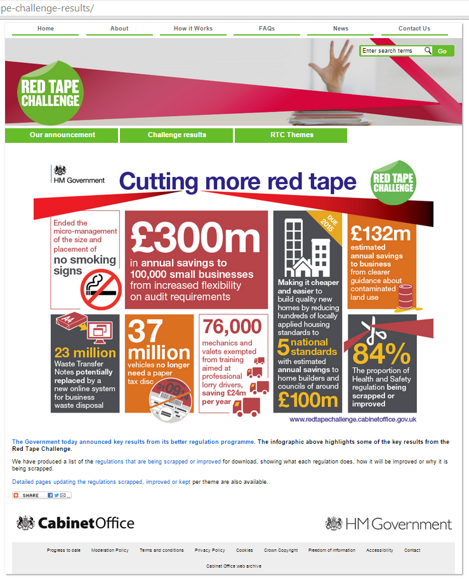
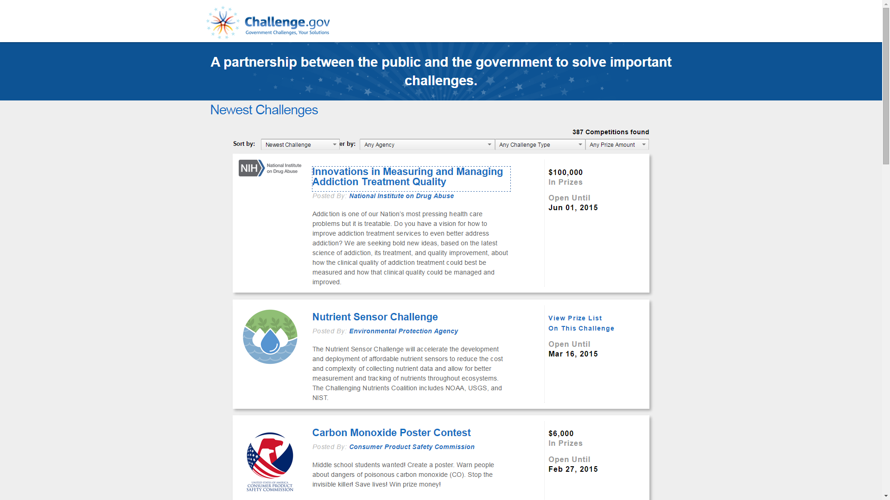
Przykłady – wiki government

Slide 11
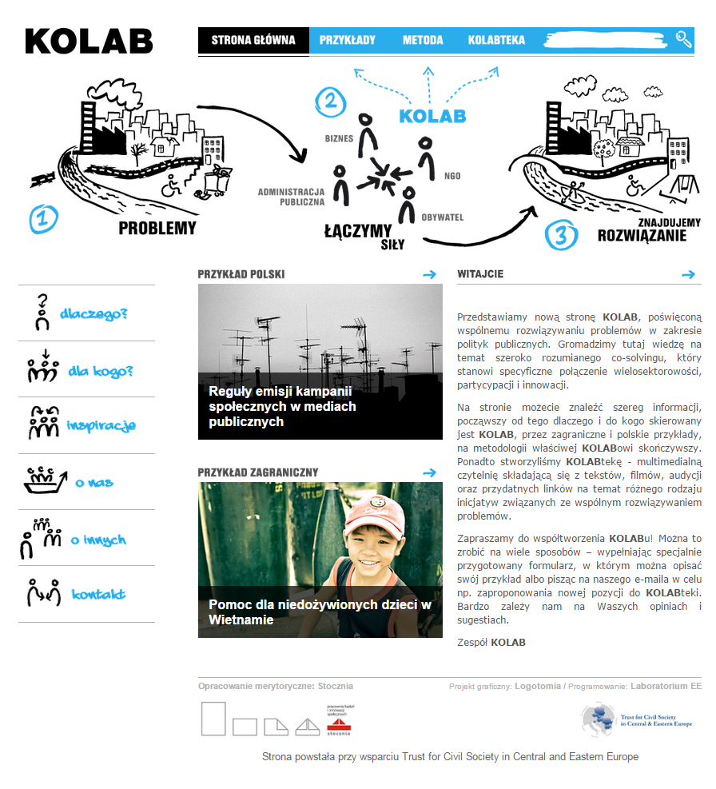
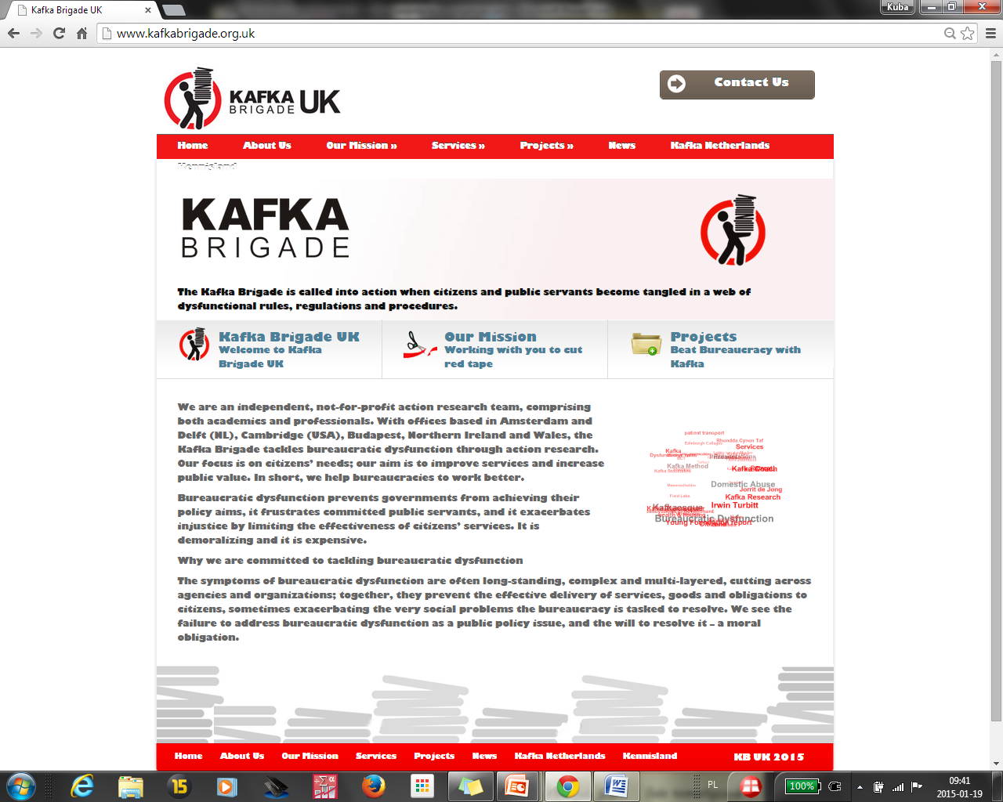
Wspólne rozsupływanie - przykłady

Slide 12
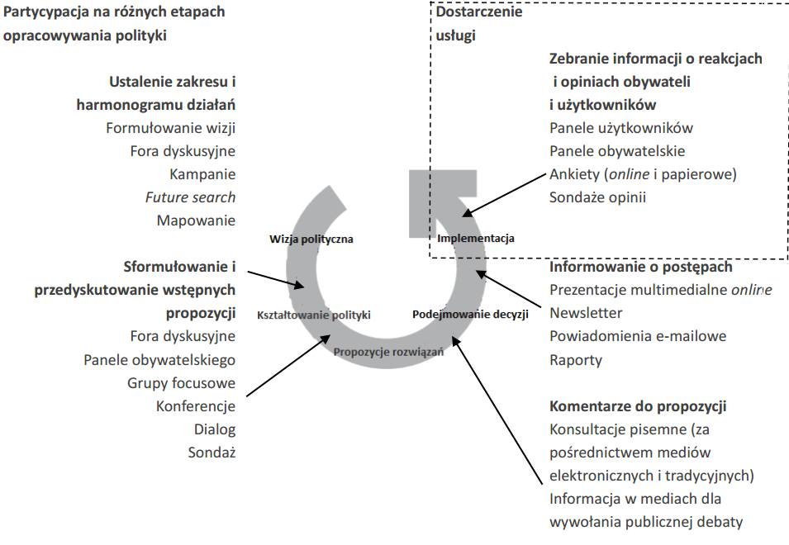

Slide 13
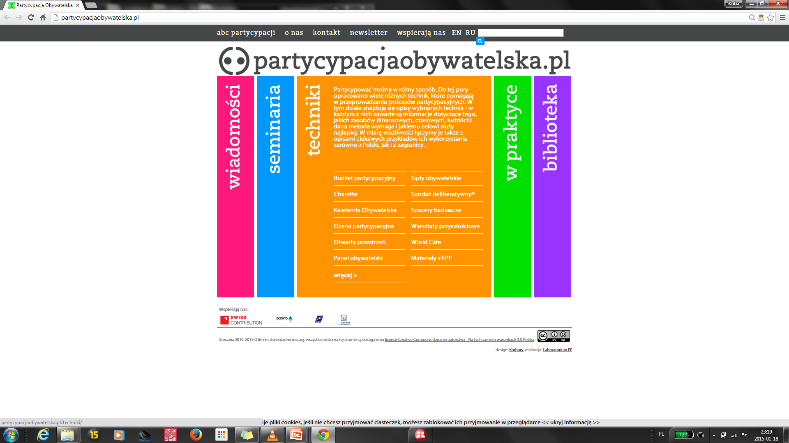
Techniki partycypacji (nie czy ale jak)

Slide 14
Współpraca z organizacjami

Slide 15
Po co w ogóle jest 3 sektor – jakie są z niego pożytki? Jakie funkcje pełni?
Misyjność,
Troska o dobro wspólne,
Przestrzeń dla realizacji wspólnych pasji i zainteresowań,
Ochrona różnorodności i pluralizmu,
Kompensowanie niewydolności rynku i państwa,
Dostarczanie usług publicznych,
Pomoc wzajemna – solidarność,
Rzecznictwo,
Generowanie nowych idei i marzeń,
Równoważenie podziału władzy – immunologia władzy,

Slide 16
Zasady ustrojowe współpracy
Pomocniczość,
Suwerenności stron,
Partnerstwo,
Efektywność,
Uczciwa konkurencja,
Jawność,

Slide 17
Rekolekcje - gdzie jest miejsce 3 sektora?
 | Dostarczane przez podmioty publiczne | Dostarczane przez podmioty prywatne
Dobra publiczne | Państwo | 3 Sektor
Dobra prywatne | ? | Rynek

Slide 18
Dynamika powstawania organizacji

Slide 19
Typologia organizacji w obszarze działań MS
Zawodowe
Korporacje zawodowe
Stowarzyszenia zawodowe
Wsparcie przedsądowe
Poradnictwo prawne
Socjalne
Strażnicze
Akademickie i badawcze
Inne
Związki zawodowe
Organizacje konsumenckie
Organizacje mediatorów
Pomoc pokrzywdzonym przestępstwem
Pomoc postpenitencjarna
Readaptacja i pomoc skazanym
Wsparcie wykonywania orzeczeń
Monitoring procesu legislacyjnego
Monitoring pracy sądów
Monitoring wyboru sędziów
Dostęp do informacji publicznej
Prawa człowieka
Think tanki
Uczelnie i ich jednostki organizacyjne
partnerzy społeczni
instytucje publiczne
federacje organizacji pozarządowych
kościoły i związki wyznaniowe
komisje sejmowe, partie polityczne (?)

Slide 20
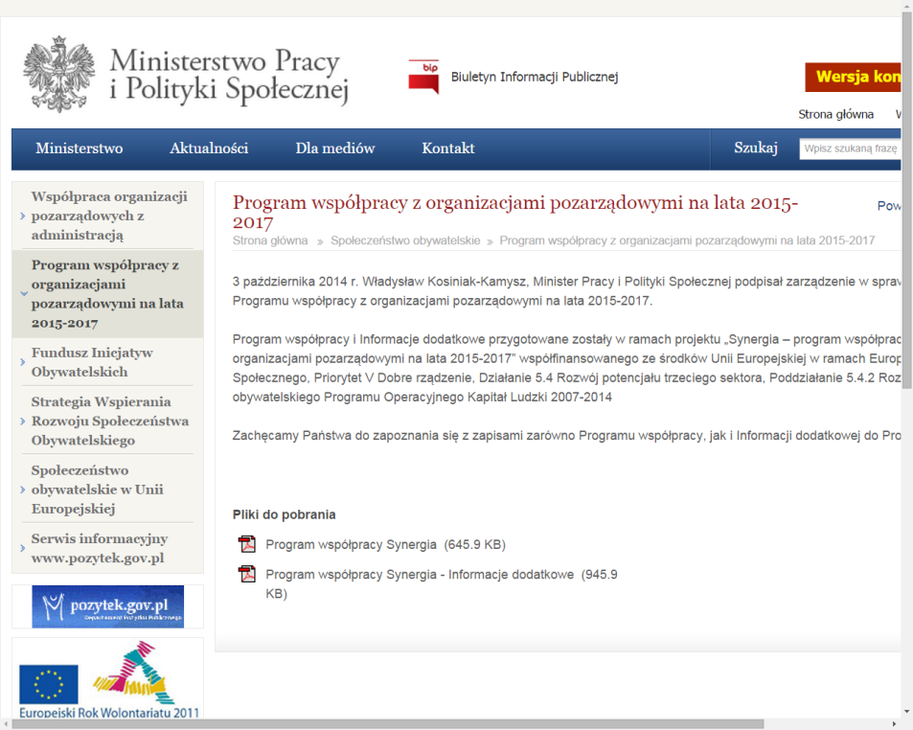
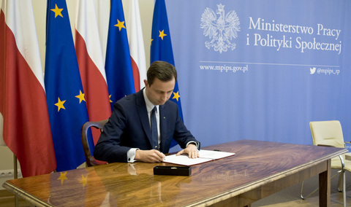
Program współpracy z organizacjami na poziomie rządowym – pierwszy pouczający przykład MPiPS
Po co w ogóle program współpracy (powody ustrojowe i ustawowe).
Przygotowany w ramach dedykowanego programu Synergia (finansowanego w ramach POKL 5.4.2).
Przywództwo Rady Pożytku Publicznego i Departamentu Pożytku Publicznego.
Powołanie Zespołu ds. przygotowania programu (prawie wszystkie departamenty MPiPS + interesariusze + eksperci) łącznie ok. 50 osób które w różnym stopniu współtworzyły dokument).
Wielostopniowy proces – ponad rok. Przyjęty w październiku 2014.
Niełatwe życie wewnątrz MPiPS.
Mieszanka „starej szkoły” ale także metod aktywnych (warsztaty, grupy robocze).
Wielostopniowe konsultacje publiczne.
Względnie nowoczesna struktura dokumentu.
Wyzwanie: „życie” dokumentu i jego egzekwowalność w przyszłości.
Pierwsze doświadczenia z wdrażania programu.
Czy warto iść tą drogą (z kim?, kiedy?)

Slide 21
Cele programu współpracy MPiPS
Celem głównym Programu jest stworzenie i wdrożenie systemowych rozwiązań umożliwiających aktywny udział organizacji pozarządowych w planowaniu, realizacji i monitorowaniu polityk publicznych Ministerstwa na określonych zasadach i w formach partnerstwa publiczno-społecznego.
Celami szczegółowymi Programu są:
a) integracja działań MPiPS ukierunkowana na podniesienie jakości współpracy MPiPS z organizacjami pozarządowymi;
b) partycypacyjne tworzenie rozwiązań dotyczących problemów społecznych;
c) tworzenie warunków dla rozwoju potencjału organizacji pozarządowych;
d) poprawa jakości konsultacji społecznych poprzez stosowanie technik konsultacji, zapewniających aktywny udział obywateli w tym procesie;
e) wspieranie i rozwijanie aktywności obywatelskiej, w tym inicjatyw nieformalnych;
f) tworzenie warunków do współpracy administracji samorządowej/rządowej z organizacjami pozarządowymi
Zasady:
  Pomocniczości
  Suwerenności.
  Partnerstwa
  Efektywności
  Uczciwej konkurencji
  Jawności
Działy współpracy:
  Praca
  Rodzina
  Zabezpieczenie społeczne

Slide 22
Wybrane zadanie w ramach programu współpracy
Wzmocnienie potencjału i sprawności działania trzeciego sektora.
Roztropne wykorzystanie środków z nowej perspektywy finansowej 2014-2020.
Skuteczne wykorzystanie funkcji i potencjału ciał opiniodawczo-doradczych Ministra Pracy i Polityki Społecznej, zwiększenie przepływu informacji pomiędzy nimi jak również tworzenie nowych ciał opiniodawczo-doradczych.
Wzmocnienie konsultacji społecznych, w tym wdrożenie Siedmiu Zasad Konsultacji. wypracowanie wystandaryzowanej formy przeprowadzania konsultacji społecznych.
Wzajemne informowanie się o najistotniejszych przedsięwzięciach poprzez wykorzystanie dostępnych kanałów komunikacji, umożliwiających wspólną ich realizację bądź uczestnictwo.
Ujednolicenie procedur związanych ze współpracą MPiPS z organizacjami pozarządowymi.
Komunikacja dotycząca współpracy, wsparcie informacyjno-promocyjne organizacji poprzez wykorzystywanie narzędzi będących w dyspozycji Ministerstwa
Wsparcie merytoryczne w realizacji zadań publicznych np. informacja, doradztwo.

Slide 23
Wdrażanie mechanizmów konsultacji publicznych

Slide 24
Siedem zasad konsultacji (2012)
Dobra wiara
Powszechność
Przejrzystość
Responsywność
Koordynacja
Przewidywalność
Poszanowanie dobra ogólnego i interesu publicznego
Konsultacje prowadzone są w duchu dialogu obywatelskiego. Strony słuchają się nawzajem, wykazując wolę zrozumienia odmiennych racji.
Każdy zainteresowany tematem powinien móc dowiedzieć się o konsultacjach i wyrazić swój pogląd.
Informacje o celu, regułach, przebiegu i wyniku konsultacji muszą być powszechnie dostępne. Jasne musi być, kto reprezentuje jaki pogląd.
Każdemu, kto zgłosi opinię, należy się merytoryczna odpowiedź w rozsądnym terminie.
Konsultacje powinny być prowadzone w zaplanowany sposób i w oparciu o czytelne reguły – od początku prac nad zmianą do samego ich końca.
Organizator konsultacji przygotowując ostateczną wersję rozwiązania kieruje się interesem publicznym, a nie tylko poszczególnych grup.
Konsultacje powinny mieć gospodarza odpowiedzialnego za konsultacje tak politycznie jak organizacyjnie.

Slide 25










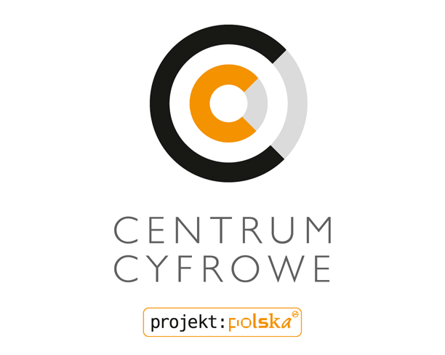







Slide 26
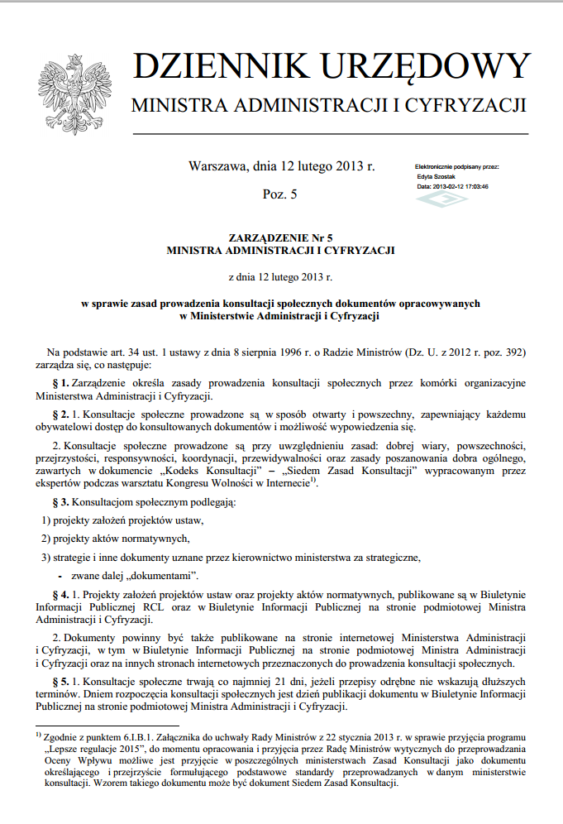
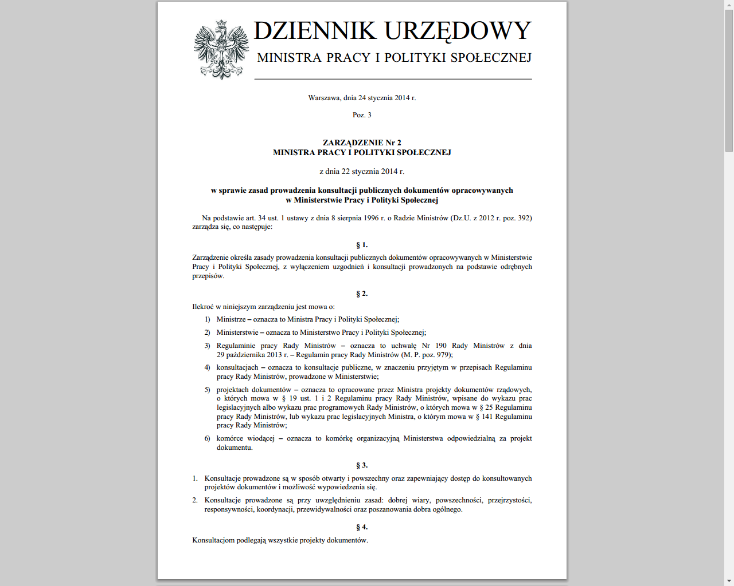

Slide 27
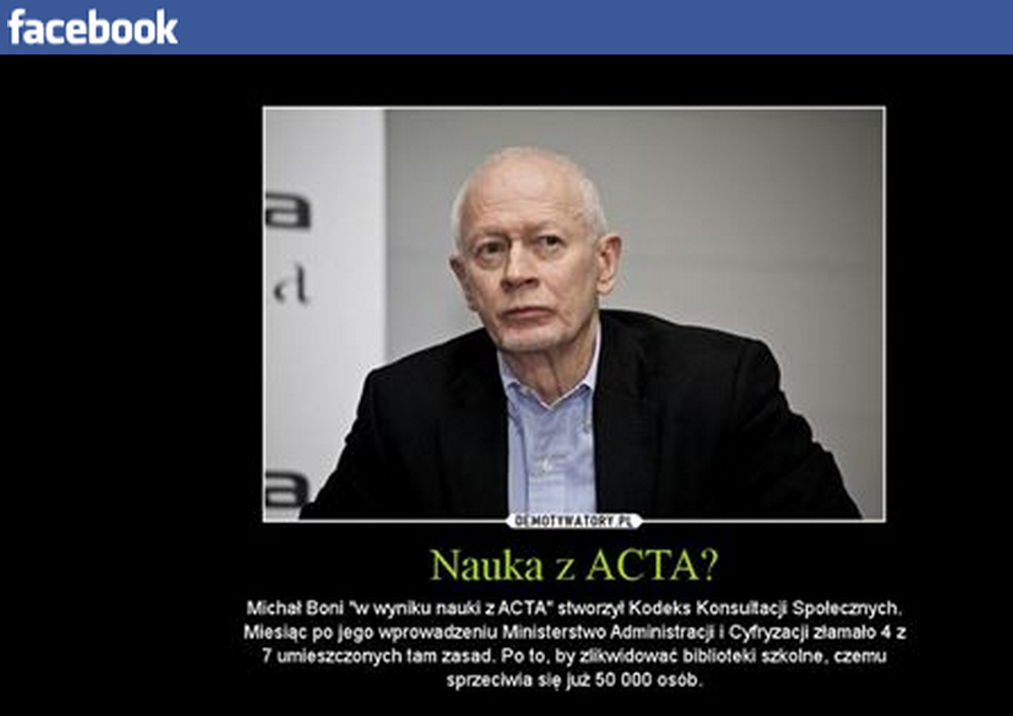
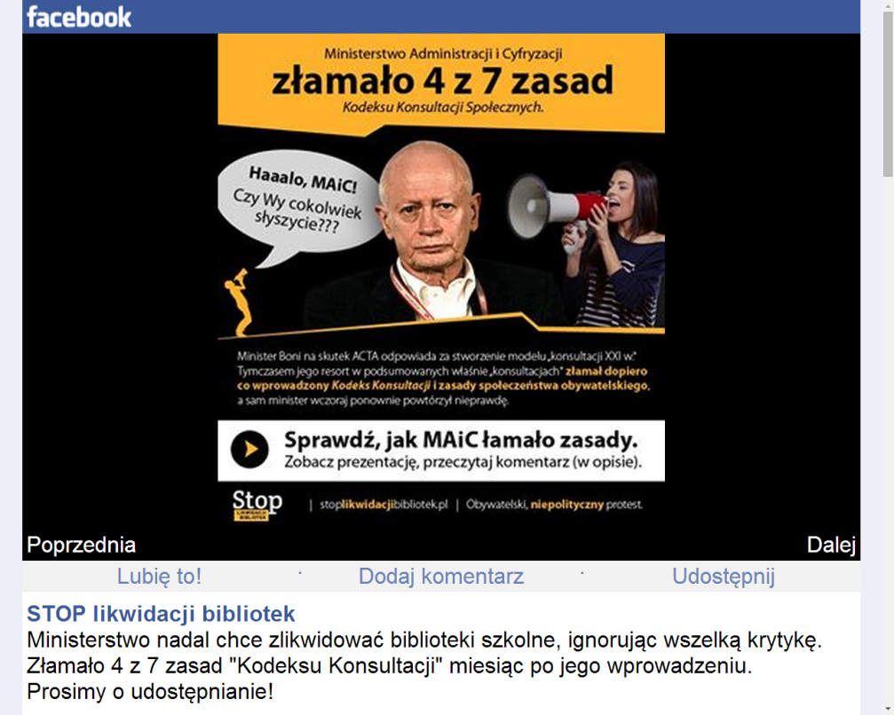

Slide 28
Wstępne wyniki przeglądu praktyk konsultacyjnych na poziomie ministerstw
(Stocznia 2015)
 | Wewnętrzne regulacje dot. prowadzenia konsultacji | Odniesienie do 7 zasad | Zakładka o konsultacjach na www resortu | Wykorzystanie portali do konsultacji online w 2013r.
MAiC | tak | tak | tak | tak
MEN | nie (w trakcie tworzenia) | nie | nie | nie
MF | nie | nie | nie | tak
MG | tak | nie | tak | tak
MIiR | nie | nie | nie | nie
MKiDN | tak | tak | tak | nie
MNiSW | nie | nie | nie | nie
MON | nie | nie | nie | nie
MPiPS | tak | tak | nie | tak
MRiRW | nie | nie | nie | nie
MSP | nie | nie | nie | nie
MSiT | tak | tak | nie | nie
MSW | nie | nie | nie | tak
MSZ | nie | nie | nie | nie
MS | nie | nie | nie | nie*
MŚ | nie | nie | tak | nie
MZ | nie | nie | nie | tak
Suma: | 5 | 4 | 4 | 7

Slide 29
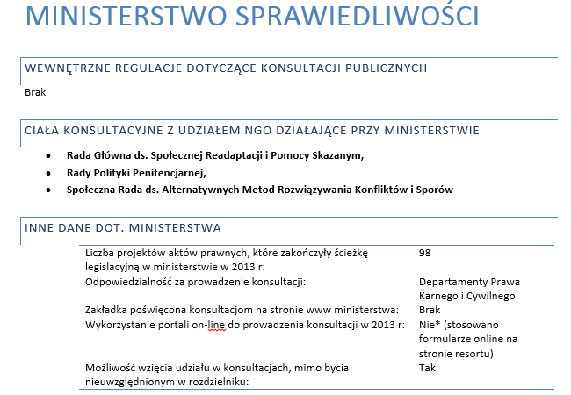

Slide 30
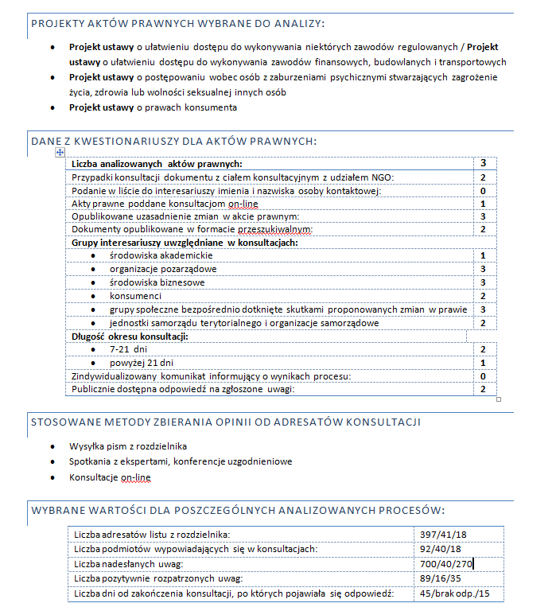

Slide 31
O czym warto rozmawiać z organizacjami?
  KRS – zmniejszenie liczby i uproszczenie formularzy składanych przez organizacje – stworzenie jednego skalowalnego formularza (nieomal skończone w ramach KOLAB),
  Wyrejestrowanie „martwych dusz” (czyszczenie rejestru organizacji),
  Poradnictwo prawne i obywatelskie,

Slide 32
Istota propozycji
  Współpraca przy wdrażaniu zasad konsultacji,
  Szkolenia,
  Konsultacje z organizacjami,
  Pomoc w przeprowadzeniu „konsultacji flagowych / testowych”,
  Współpraca w tworzeniu Programu współpracy z organizacjami z Ministerstwem Sprawiedliwości.

Slide 33
